Slide 1
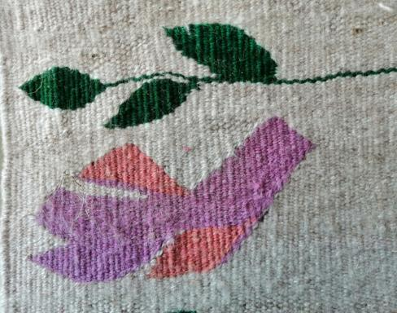
МБУДО «Войсковицкая детская школа искусств»
Ленинградская область, Гатчинский район, пос.Войсковицы
Тема урока: «Растительный мир. Листья».
Открытый урок
(ковроткачество)
во 2 классе.
Преподаватель отделения декоративно-прикладного
творчества
Олейникова Ольга Валериевна
2023г., пос.Войсковицы

Slide 2
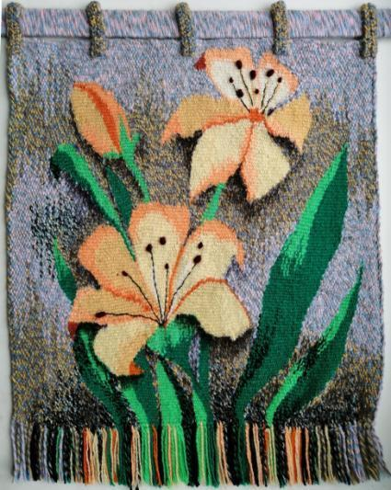
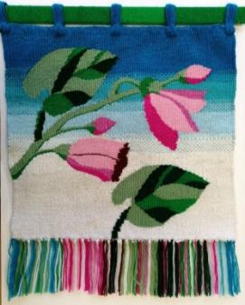
Тема по ковроткачеству во втором полугодии второго класса: «Растительный мир».
- Так как у нас в художественной школе богатый выставочный материал мы посмотрим гобелены учеников (Фото 1-4).
Фото 2.
Фото 1.

Slide 3
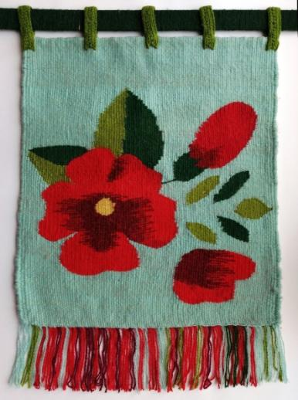
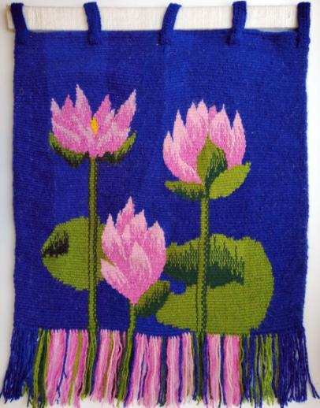
Фото 3.
Фото 4.

Slide 4
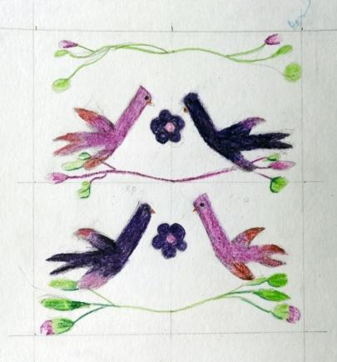
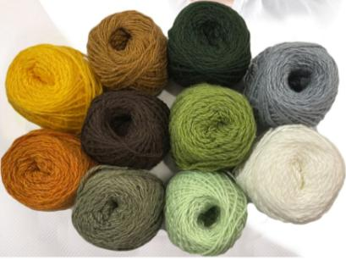
- Давайте вспомним, что уже сделано на предыдущих уроках по этой теме?
- Мы придумали сюжет. Сделали эскиз (фото 5) и подобрали пряжу (фото 6).
Фото 6.
Фото 5.

Slide 5
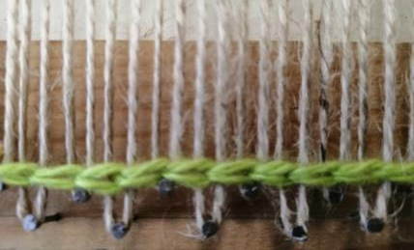
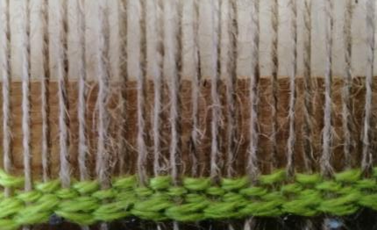
- Какие дальнейшие действия после того, как подобрали пряжу?
Мы увеличили работу в натуральную величину. Затем заправили раму нитями основы и сделали косичку (фото 7). После косички сделали прокиды утком (пряжей проходящей сквозь нити основы).
Как называется такой вид ткачества?
- Полотняное переплетение. Надо чередовать нити основы. В первом ряду уток прокидываем через все чётные нити основы, во- втором - нечётные (фото 8).
Фото 7.
Фото 8.

Slide 6
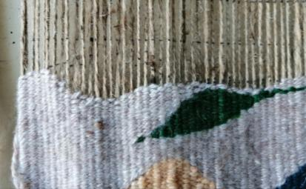
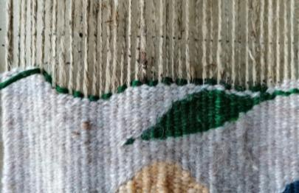
Правильно. Дальше ткём фон полотняным переплетением до рисунка.
Сегодня мы разберём как ткать листья и веточки взяв за образец работу одной из наших учениц, Елизаветы.
Что надо сделать, для того чтобы соткать лист с ровными краями?
Надо сделать углубление по форме листа с помощью релейного соединения.
Да. выполняем ступеньки добиваясь углубления по форме листа (фото 9). Затем делаем косой прокид по форме листа (фото 10).
Фото 9.
Фото 10.

Slide 7
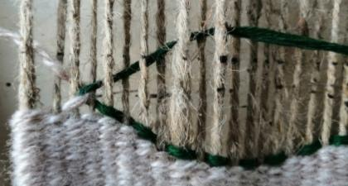
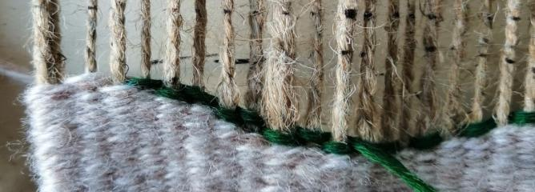
Закрепляем нить на конце листа (фото 11).
Затем возвращаемся утком в середину листа (фото 12) и заполняем нижнюю часть листа компенсированным соединением.
Фото 11.
Фото 12.

Slide 8
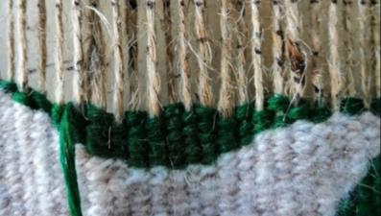
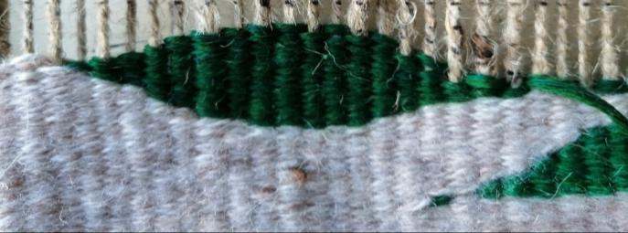
После заполнения нижней части листа (фото 13), ткём верхнюю часть (фото 14).
Затем продолжаем нитью от листа ткать веточку до следующего листа.
Фото 13.
Фото 14.

Slide 9
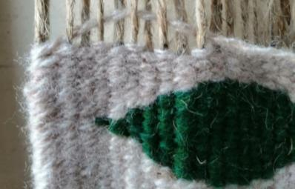
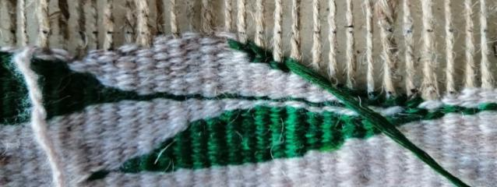
Выравниваем фон с помощью полотняного ткачества (фото 15). Опять с помощью релейного соединения выполняем ступеньки добиваясь углубления по форме листа, делаем косой прокид и ткём лист (фото 16).
Фото 15.
Фото 16.

Slide 10
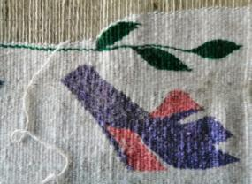
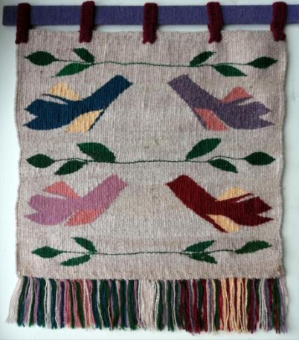

На следующих уроках продолжаем ткать такую же ветку с листьями в зеркальном виде (фото 17) и фон работы (фото 18). Убираем концы пряжи крючком, подшиваем края изделия, оформляем петли и бахрому.
Фото 17.
Фото 18.

Slide 11
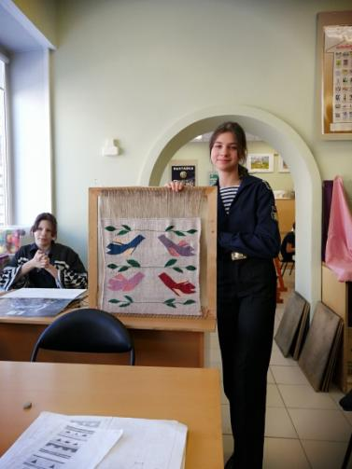
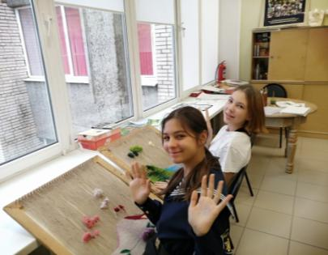
Убираем концы пряжи крючком, подшиваем края изделия, оформляем петли и бахрому.
Ученики за работой.
Готовая работа на раме.

Slide 12
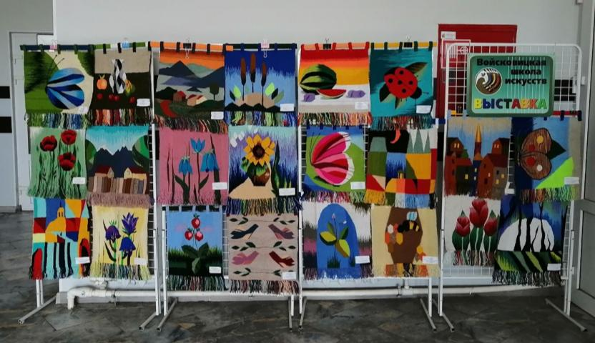
Теперь работа готова для выставки!

Slide 13
Использованные источники:
  Савицкая В.И., «Превращение шпалеры», альбом, г. Москва, Изд. «Галарт», 1995г.
  На уроке использована программа по учебному предмету «Работа в материале. Ковроткачество». Это дополнительная предпрофессиональная общеобразовательная программа в области изобразительного искусства «Декоративно-прикладного творчества». Данная программ разработана и написана преподавателями: Милушкиной Екатериной Борисовной и Олейниковой Ольгой Валериевной и является авторской.
  Также на уроке были показаны гобелены учеников Войсковицкой ДШИ.

